Slide 1
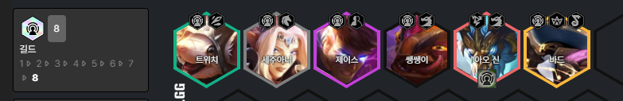

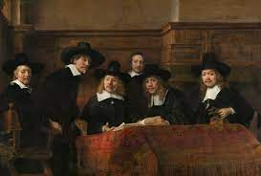
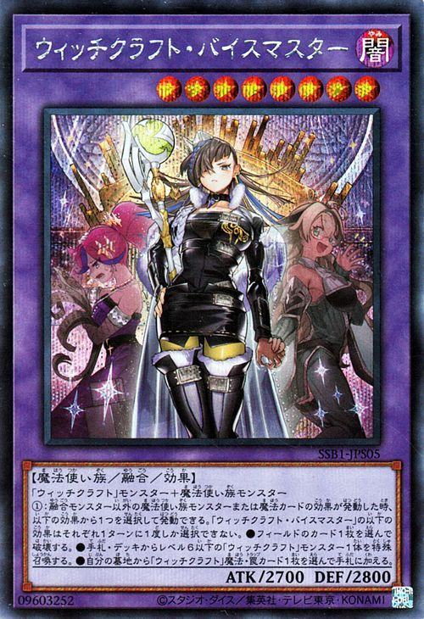
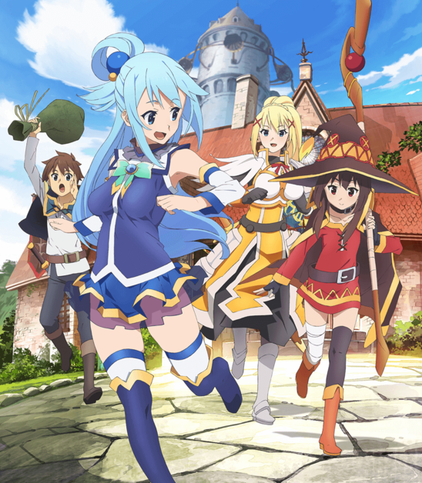
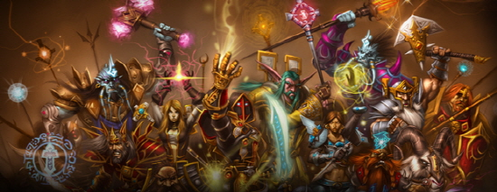
길드마스터!
기획 : 홍현택

Slide 2
목차
길드란?
스토리
왜 전략 게임인가 & 기획 의도
어떻게 몰입시키냐
개발 구상

Slide 3
길드
현실에서의 길드
유럽의 도시를 중심으로 장인이나 상인이 조직한 조합
매체에서의 길드
모험가를 관리하는 곳
동료를 찾는 곳

Slide 4
스토리
어느 왕국의 국왕이..
몬스터가 많아짐에 따라 우후죽순 생긴 길드들…
뛰어난 용사들이 흩어져 마왕 토벌이 힘들어진다!
마왕을 토벌할 용사들을 이끌어줄 길드마스터는 누구인가,,
최강 길드마스터 선발 대회를 개최! (등급 나누기)
보수 경매를 통해 용사를 선발!
빨리 토벌한 길드가 승리! Or 시간내에 많은 적을 섬멸한 길드가 승리

Slide 5
플로우 차트
1. 플로우차트.io 파일 다운로드
2. draw.io 인터넷 접속 draw.io << ctrl + 클릭
3. 기존 다이어그램
4. 플로우차트.io 선택
5. 왼쪽 하단 <경매 플로우차트>, <전투 플로우차트> 나눴으니 둘다 ㄱㄱ

Slide 6
세부 요소
길드마스터
경매 잔금은 다음 경매 시 사용가능 혹은 길드 유지보수에도 사용가능
길드에 보상 투자 시, 명성이 올라 다른 길드보다 금액이 적어도 온다!
자주 고용한 용사는 길드마스터와 시너지 상승!(한 게임 안에서만)
용사
개개인의 직업, 특성 보유(ex 소형 몬스터에 강하다)
특성에 따라 선호하는 전장
시너지가 높은 길드마스터 구매 시, 보수의 일부를 길드에 후원하기도!
용사 간 개개인의 동료 선호도 반영 -> 시너지 스킬, 패시브 등으로 표현 가능.

Slide 7
전략 시뮬레이션의 매력
기획자가 이런 장르, 보드게임 좋아함. + 이런 게임을 하고 싶음
실제로 이런 기획 비슷하게 게임이 나옴.
똑디 호소인(기획자 같은 사람)이 이런 게임 폐인같이함(롤체 다이아 가겠다고 밤새서 하다가 영락이형 일주일에 컷 한거보고 유기함)
비즈니스 모델은 패스권. 스킨 등 과시욕을 자극 (절대 과금이 게임에 영향을 주면 안댐.)
롤, 포켓몬 등 강력한 IP를 기반으로 만들면 성공 가능성이 배가된다고 생각함

Slide 8
기획 의도
쉬운 몰입 유도
1. 보상 : 1등이란 직위와 포인트
2. 확실한 목표와 역할
3. 개인의 스타일로 플레이 가능 (선호 유닛 위주 구성, 리스크 플레이)
참고 게임
TFT (롤토체스)
팀파이트 매니저, 풋볼매니져

Slide 9
플레이어 스타일 예상
읭?
FM, 롤토체스 등 에서도 플레이 스타일이 나뉨
FM) 응원하는 축구팀을 최강으로 만든다 VS 일반인으로 시작해 어느팀이든 맡아 성장해 나가겠다
롤체) 응 난 점수 올리는게 최고야 VS 오 내 주챔피언 나왔네 이거 기반한 덱만으로 올라가본다ㅋ
매력적인 캐릭터를 이용하거나(ip활용), 만들어 덕질하도록 유도
등수 별 적당한 보상(길드를 꾸민다거나, 치장한다거나)으로 고티어의 상징 제공

Slide 10
플레이어 스타일 예상
예상 플레이어 유형
1. 겜블러 -> 도파민 추구. 이 경우는 덕질, 빡겜 둘다 가능
2. 오타쿠 -> 자신이 끌리는 캐릭터 위주의 덱 구성 성능은 신경 안씀
3. 빡겜러 -> 메타를 파악해 점수를 올리는데 집중 -> 크게 신경X 밸패만 잘하면 문제 없음
4.
5.

Slide 11
모드의 종류
온라인
다른 사람들과 경쟁
스토리
일정 수준으로 학습된 AI들과 경쟁
AI
계속 학습하는 AI들과의 대결

Slide 12
온라인
제일 기본이 되는 모드
4명의 플레이어가 경쟁
게임 시스템중 서버단에서 실행, 클라이언트에서 실행할 부분은 아직 모르겠음;
1, 2등은 점수 상승 3, 4등은 하락 -> 점수대를 반영해 상승하락폭 설정
보상은 점수도 있지만 게임 재화도 있음. 1등부터 4등까지 등차로 제공 ex) 1등 50점 2등 30점 3등 10점 4등 10점
이 재화로는 치장관련 ex) 길드 꾸미기, 캐릭터 치장 물품 구매 가능

Slide 13
스토리 & AI
유니티는 강화학습이 제공.
학습을 단계별로 나눠 적당한 난이도의 AI 생성해 스토리모드에 투입
학습을 계ㅔㅔㅔㅔㅔㅔ속 시켜서 일정 수준에 다다르면 AI전으로 출시

